Slide 1
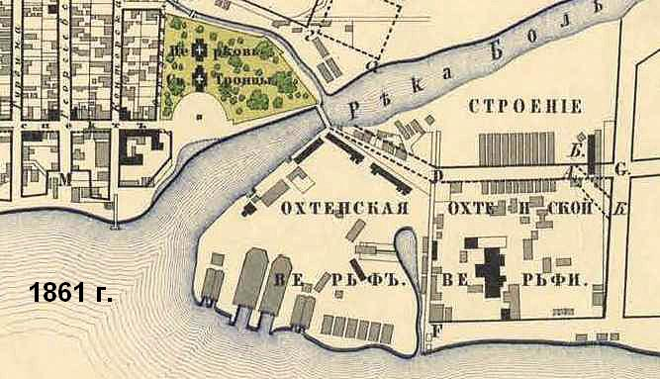
Проект выполнен
ученицей 3 В класса
Лицея № 265
Платоновой Элеонорой
ОХТИНСКИЕ ВЕРФИ

Slide 2
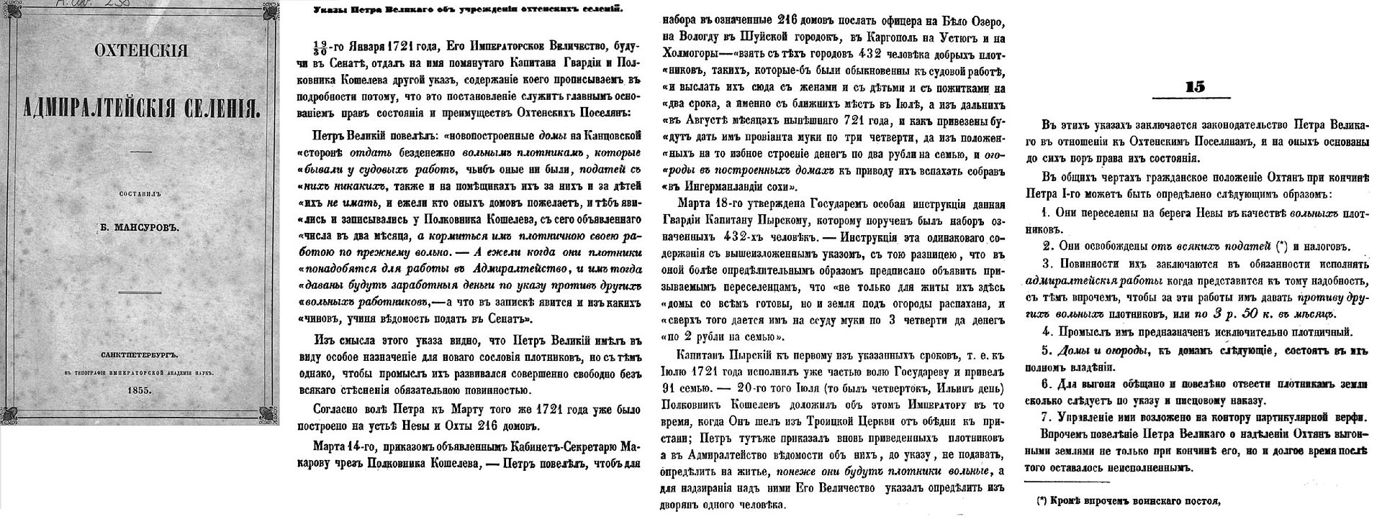
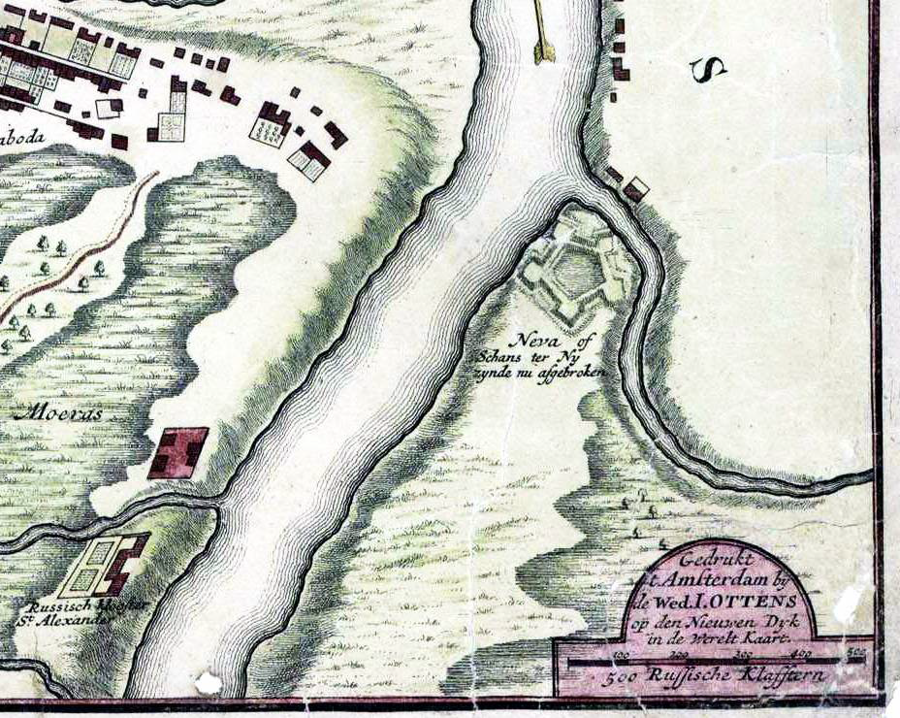
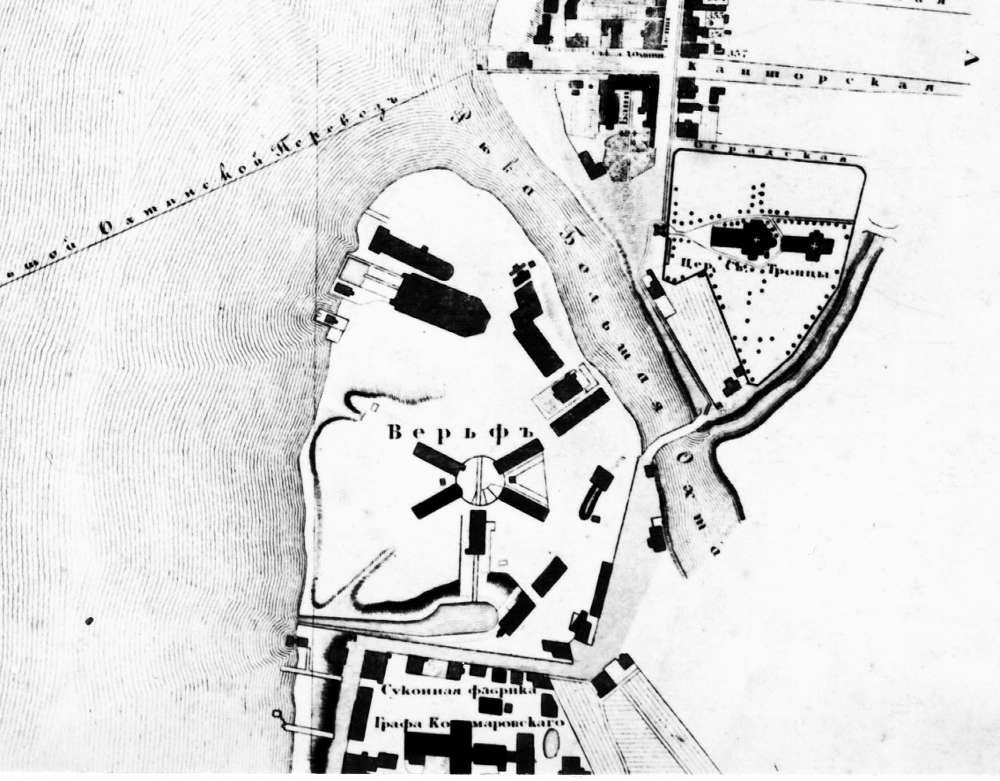
Основание верфей на Охте
Выдержка из приказа Петра I в январе 1721г.
Руины Ниеншанца на плане
Санкт-Петербурга. 1720-е гг.
План Ниена и Ниеншанца 1698г.
Военный архив в Стокгольме
Охтенская верфь и Паноптический институт на плане Санкт-Петербурга. 1828 г.

Slide 3
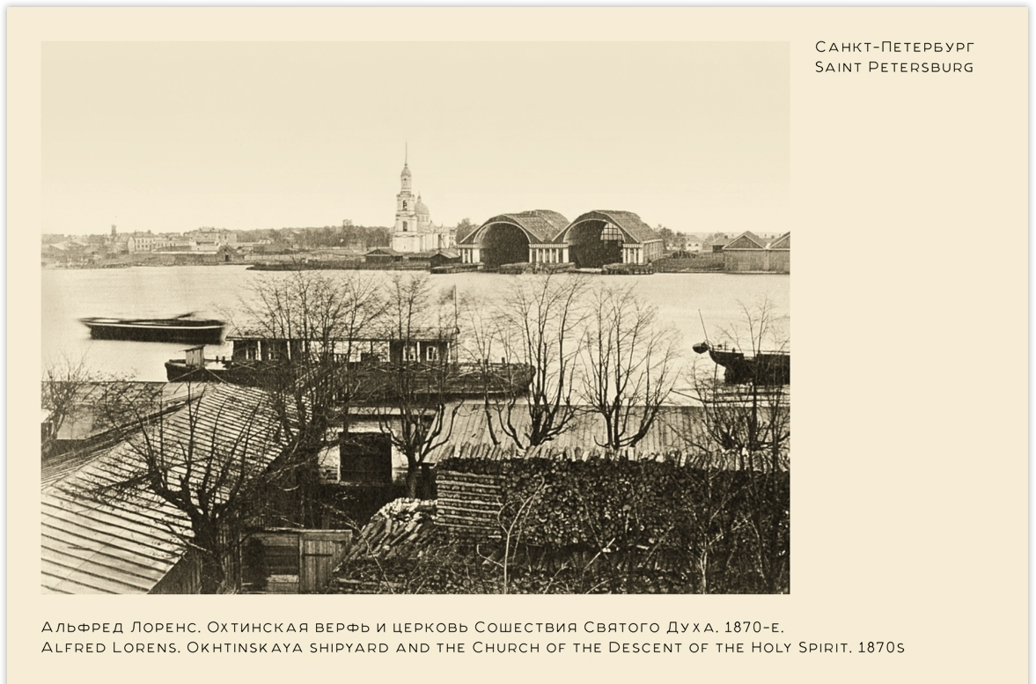
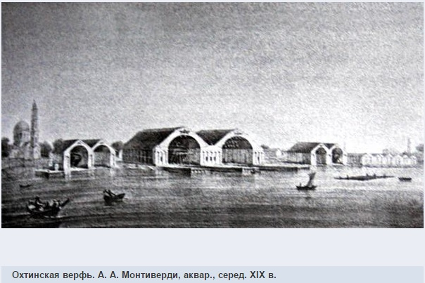
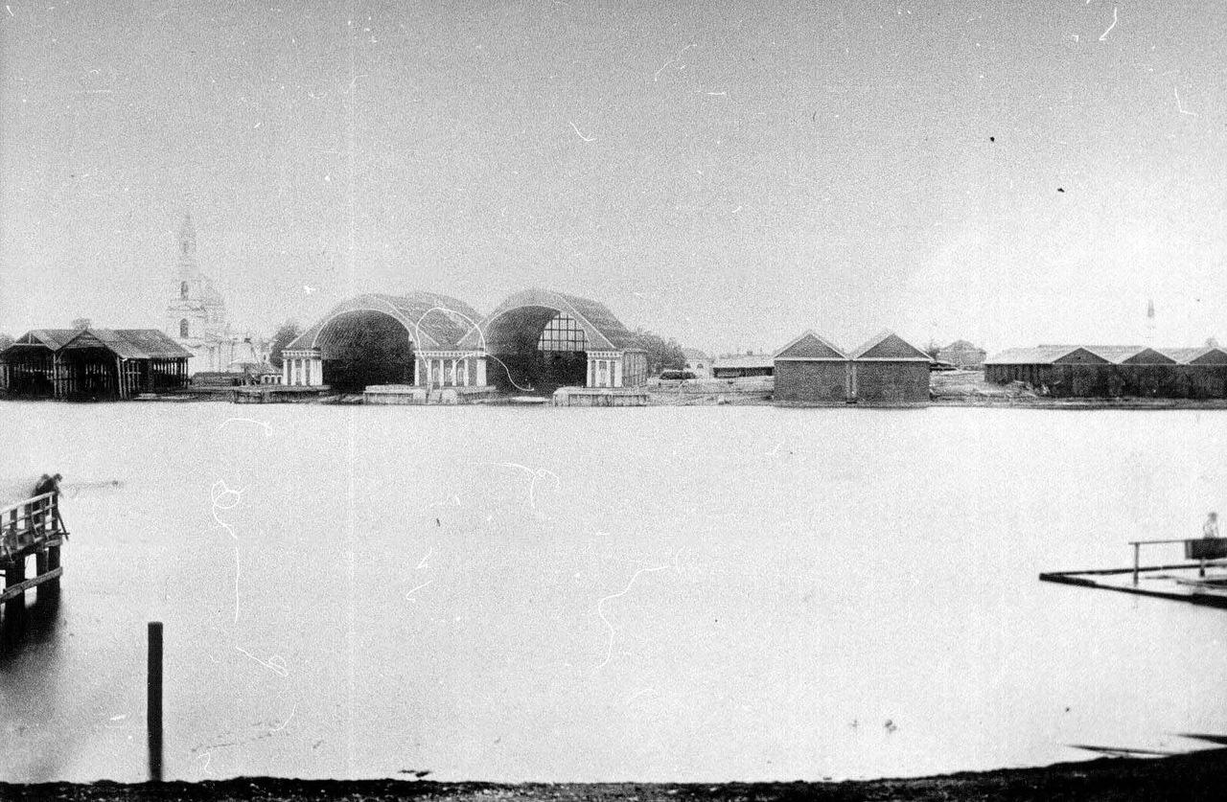
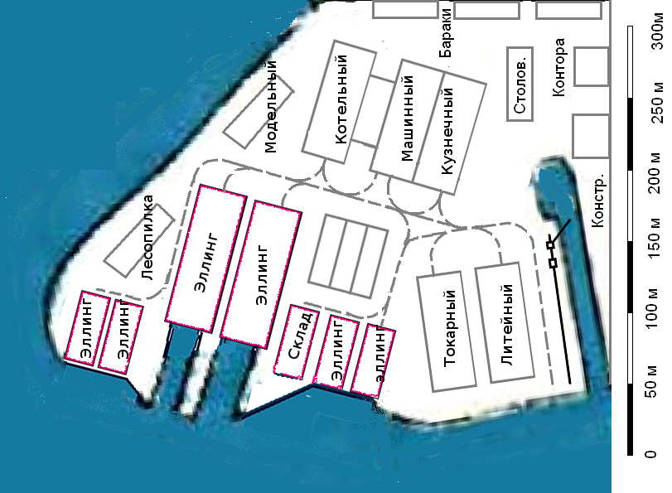
Охтенское Адмиралтейство
План Охтенского Адмиралтейства
Охтинский судостроительный и механический завод акционерного общества «Вильгельм Крейтон и К°» 1865

Slide 4

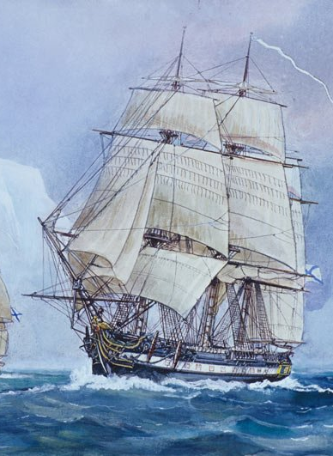
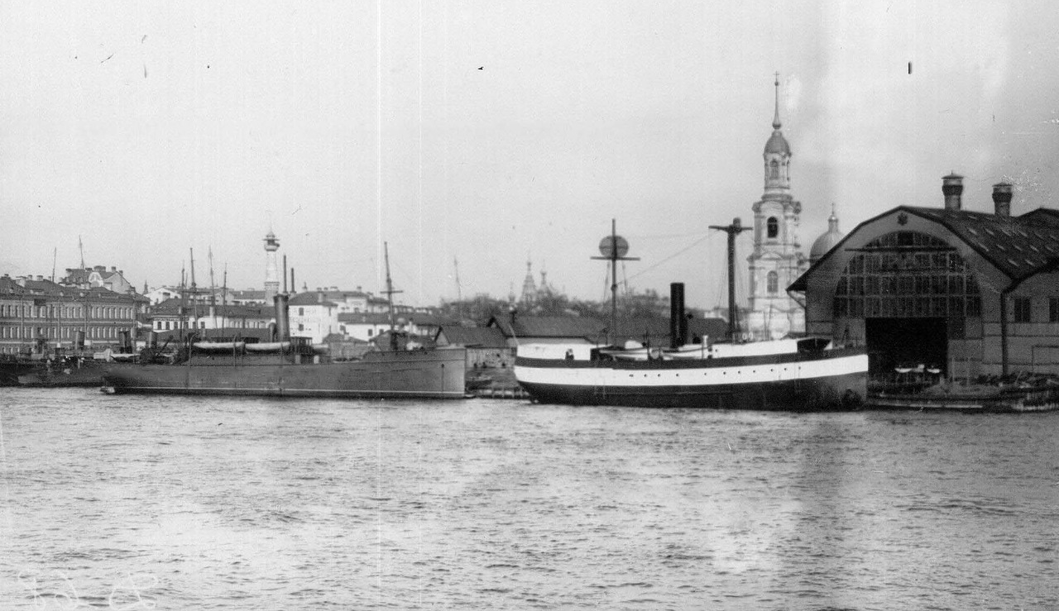
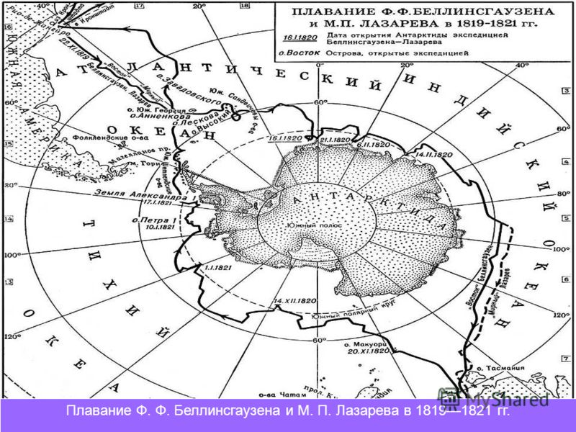
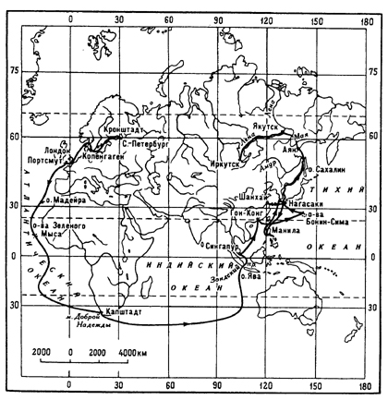
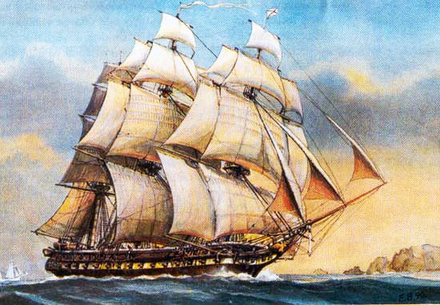
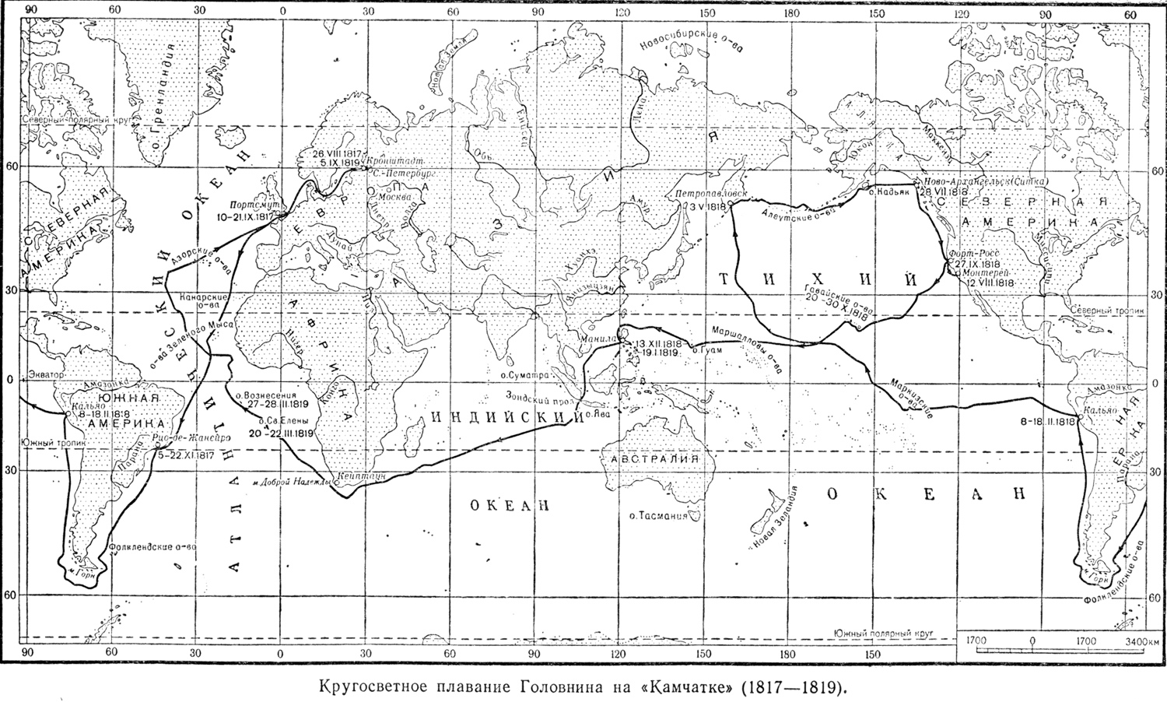
Охтинские суда
Маршрут плавания фрегата «Паллада» с дипломатической миссией в Японию во главе с вице-адмиралом Е. В. Путятиным (1852-1855 г.г.)
Кругосветная экспедиция Беллинсгаузена и Лазарева на шлюпах «Восток» и «Мирный»
(1819-1821)
Шлюп «Восток»
Кругосветное плавание В.М.Головина на военном шлюпе «Камчатка» (1817-1819)
Шлюп «Камчатка
Фрегат «Паллада»
Корабли у причалов Охтенского судостроительного и механического завода акционерного общества «Вильгельм Крейтон и К°». 1911
Корабли у причалов Охтенского судостроительного и механического завода акционерного общества «Вильгельм Крейтон и К°». 1911

Slide 5
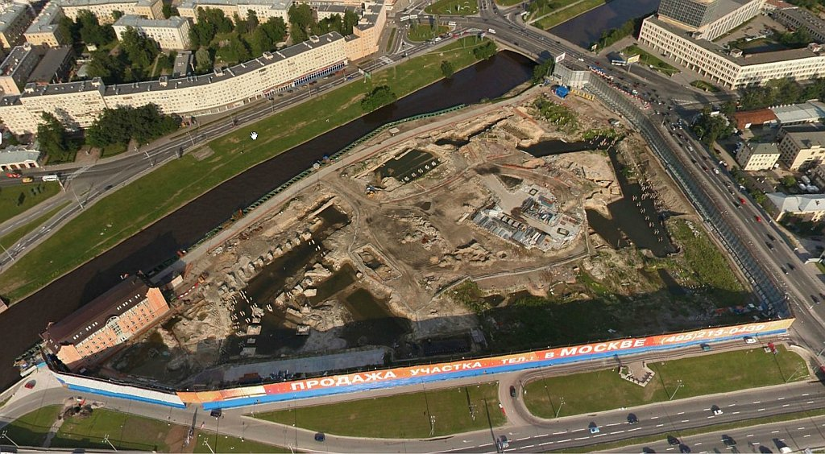
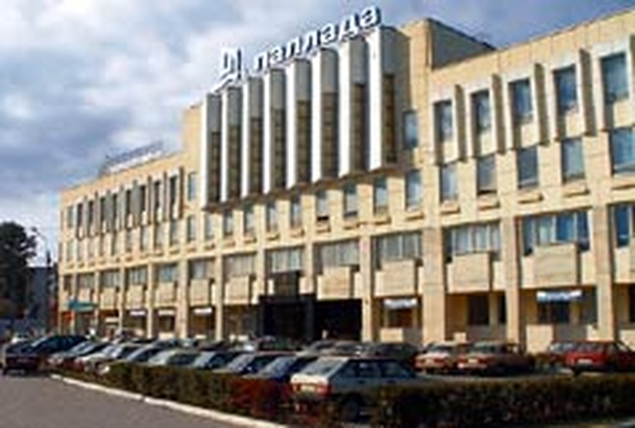
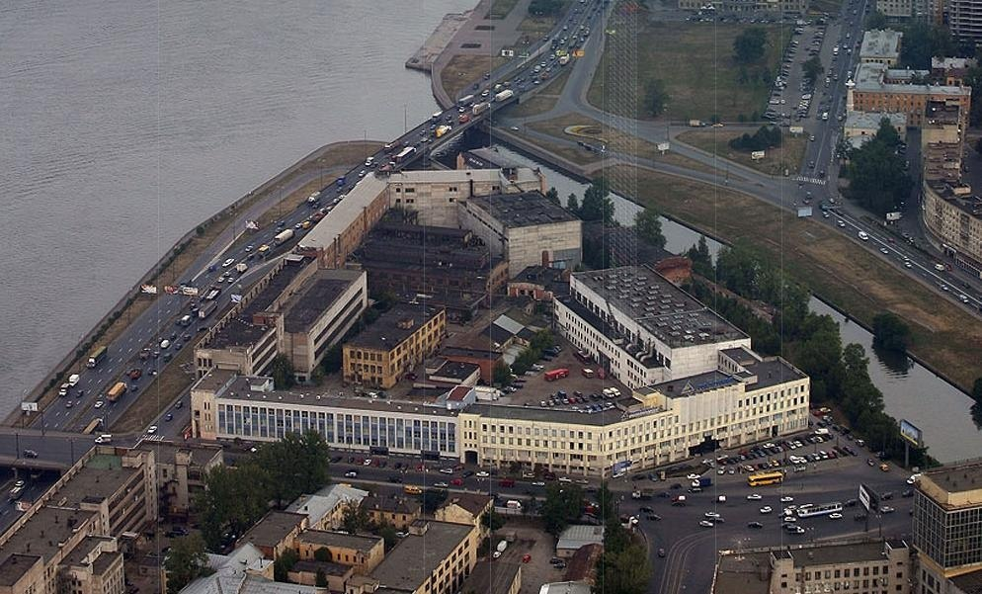
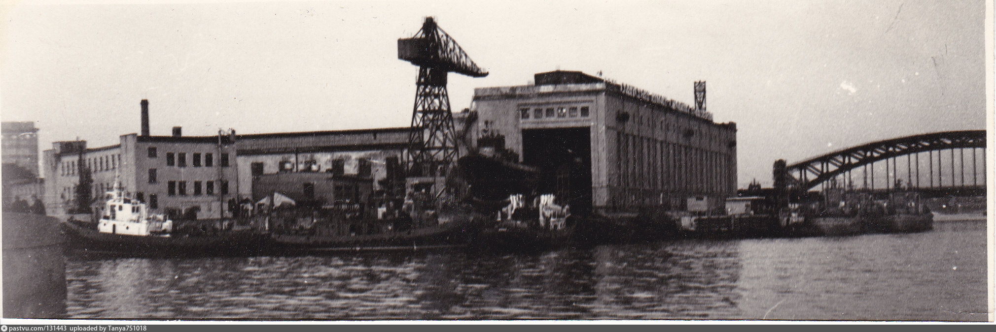
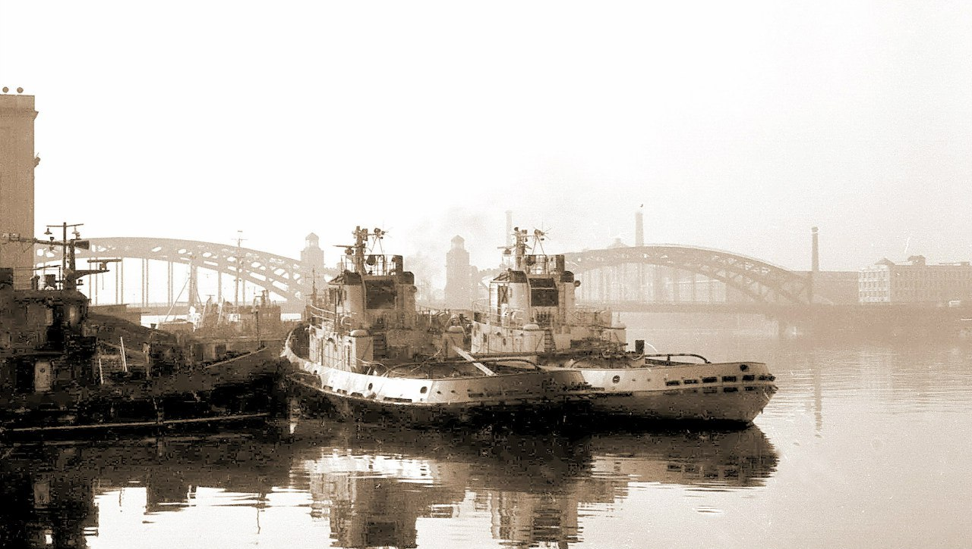
Петрозавод
Производственные корпуса Петрозавода (завод № 370)
Производственные корпуса Петрозавода
Бизнес-центр «Паллада» и «Аскольд»
Корабли у причалов Петрозавода , охтинский мыс. 1960-е г.г
Раскопки на месте Ниеншанца и бывших Охтинских верфей

